Slide 1
2 : Chapter 01
안드로이드 스튜디오와 친숙해지기

Slide 3




이번 장에서는 무엇을 다룰까요?
안드로이드 스튜디오에 대해 먼저 알고 싶어요.
시작하기 전에 안드로이드 스튜디오에 대해 알아봐요.
뷰란 무엇일까요?
처음 보이는 레이아웃을 이용해 화면 배치를 해볼까요?

Slide 4
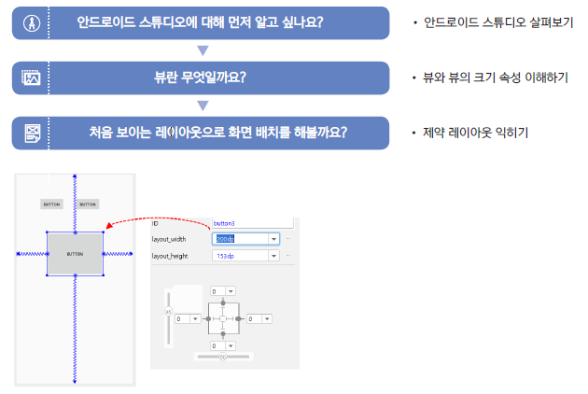
이번 장에서는 무엇을 다룰까요?

Slide 5






강의 주제 및 목차
강의 주제
안드로이드 스튜디오의 기본 사용법을 익히고 화면을 만들어봐요.
1
안드로이드 스튜디오 제대로 익히기
목 차
뷰와 뷰의 크기속성 이해하기
2
3
레이아웃 기초 익히기

Slide 6






1.
안드로이드 스튜디오 제대로 익히기

Slide 7
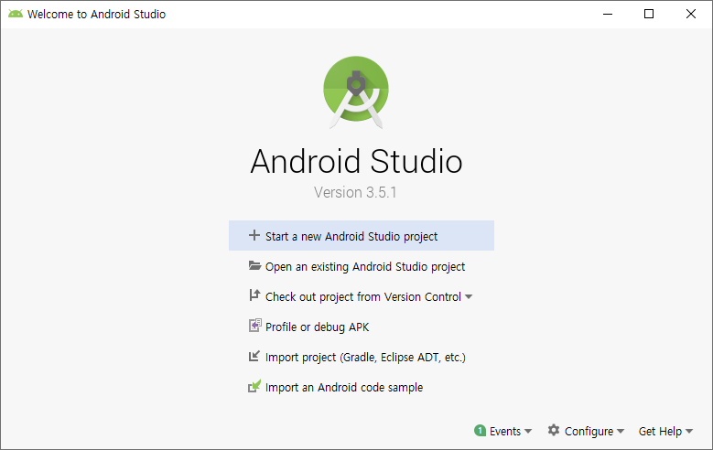
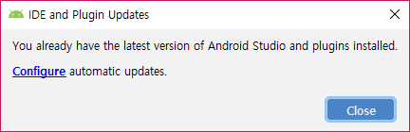
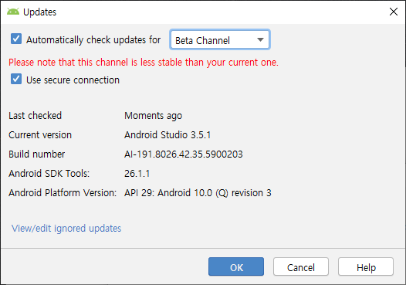
시작 화면과 업데이트 여부 확인
시작 화면 하단의 링크를 이용해 업데이트 여부 확인

Slide 8
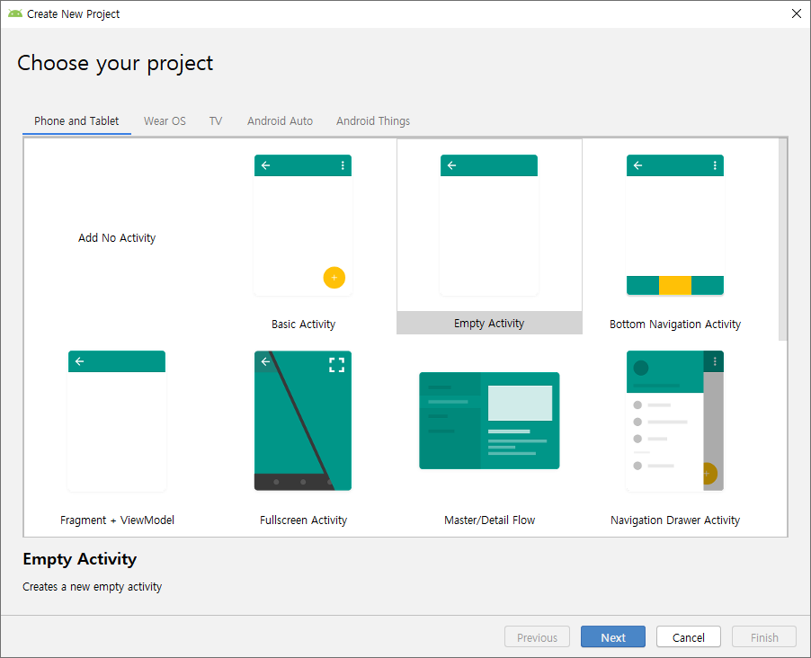
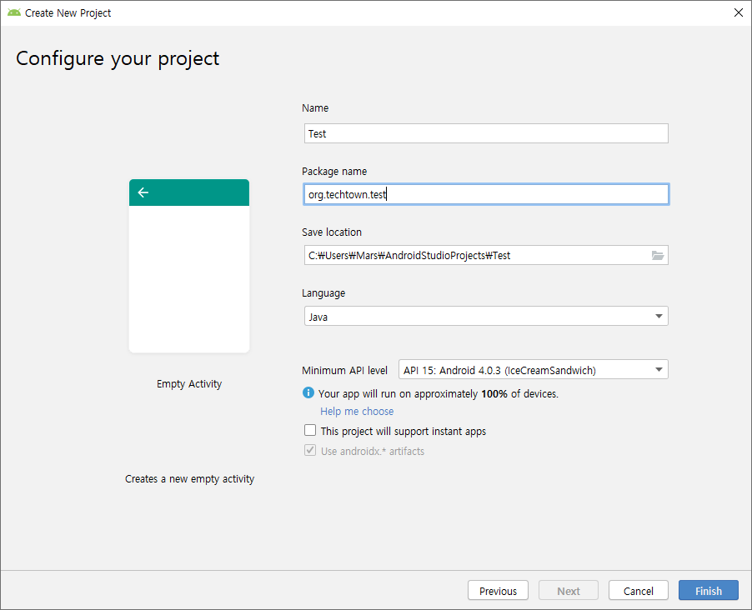
새로운 프로젝트 생성
Test 라는 이름의 새로운 프로젝트 생성

Slide 9
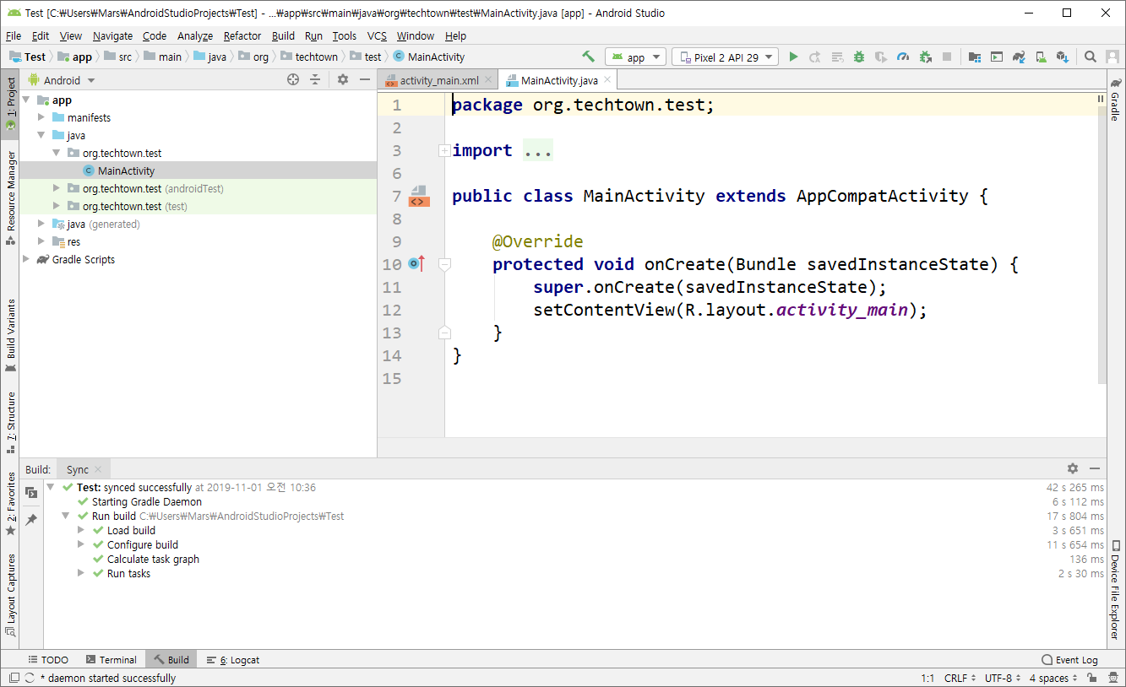
프로젝트 창의 구성과 기능
프로젝트 영역과 작업 영역

Slide 10
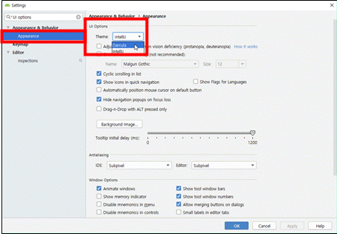
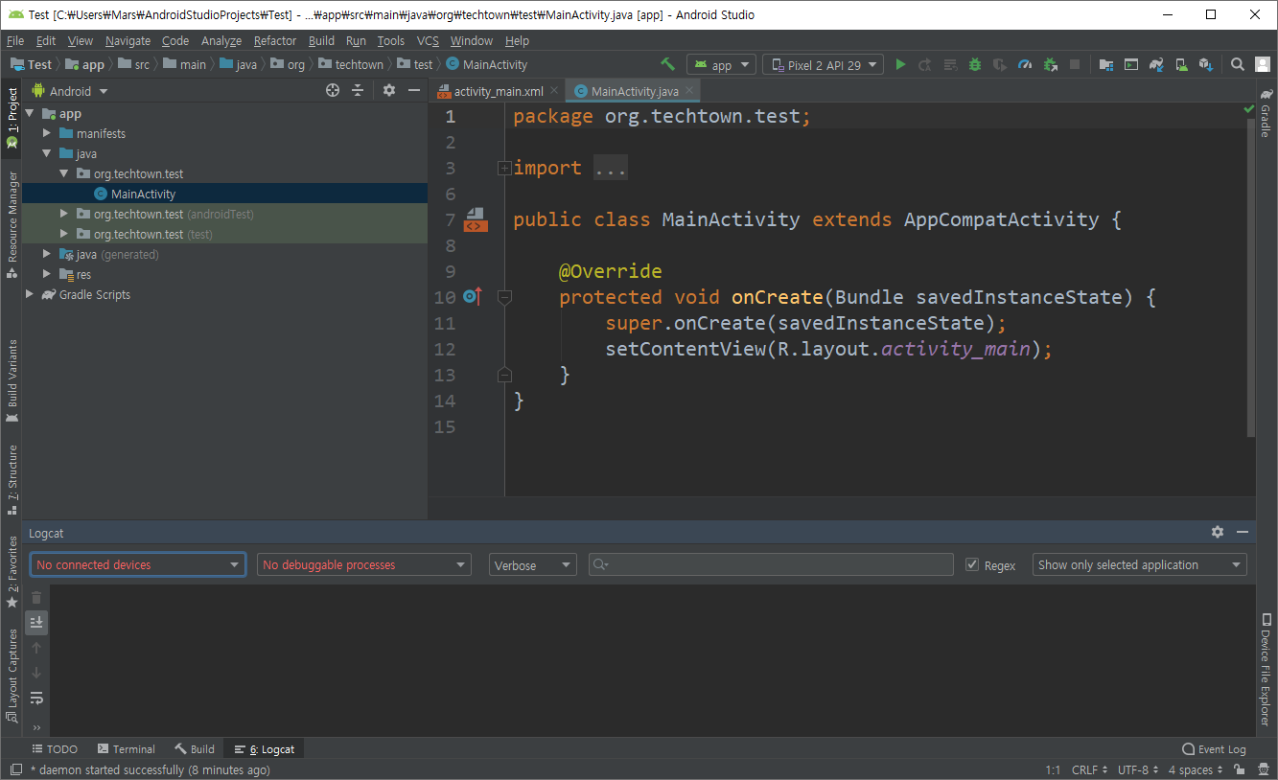
테마 변경하기
어두운 테마로 변경하고 싶은 경우

Slide 11
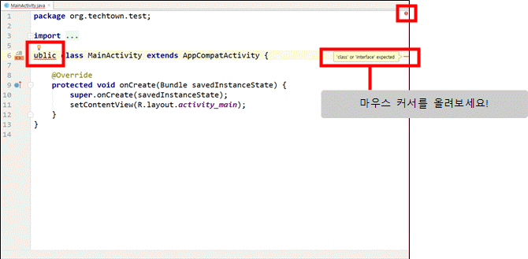
코드 편집기
코드에서 발생한 에러 표시

Slide 12

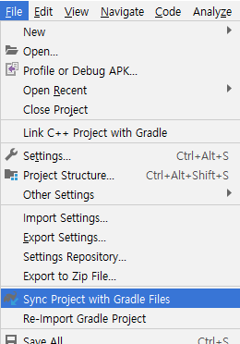
파일 변경사항 반영
Gradle을 빌드 도구로 사용하며 [Tools>Android>Sync …] 메뉴를 누르면 파일 변경사항 반영하고 재빌드

Slide 13
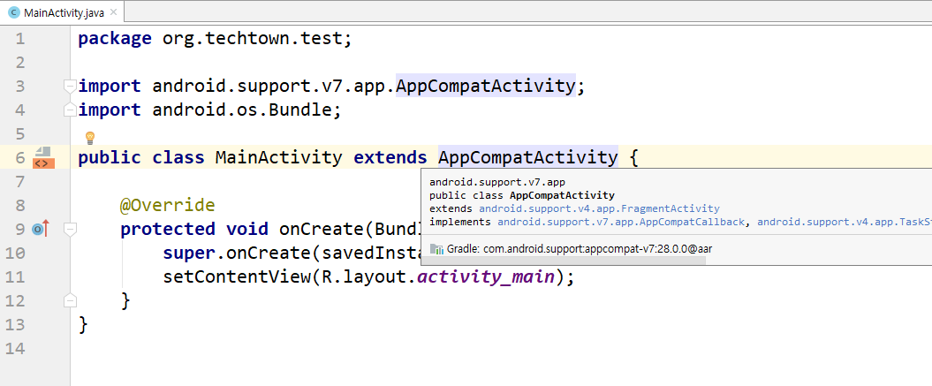
코드 편집기
클래스 또는 메소드의 문서 참조 → Ctrl+Q

Slide 14
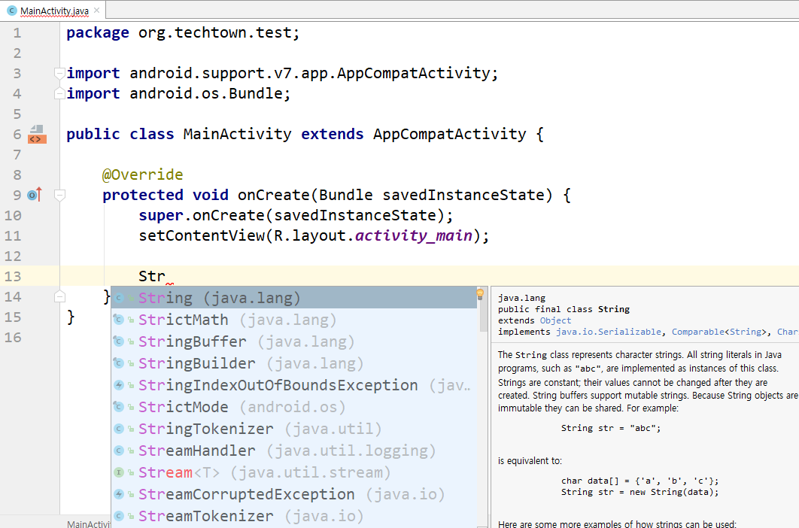
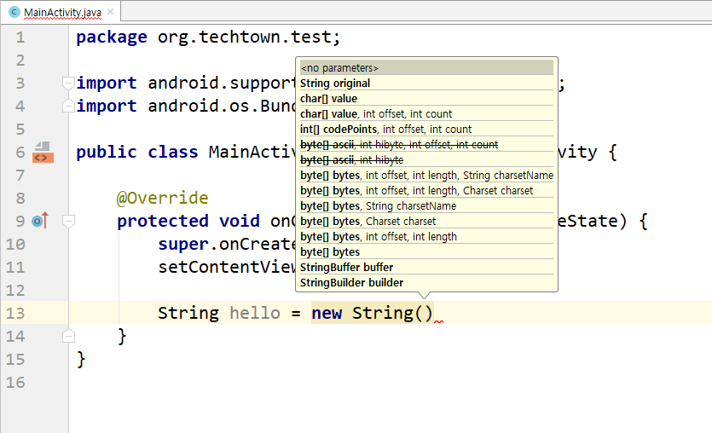
코드 편집기
후보 클래스와 파라미터의 자동 표시 → Ctrl+P

Slide 15
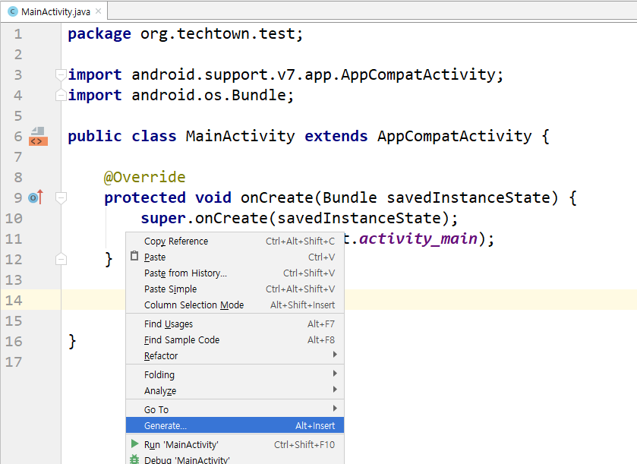
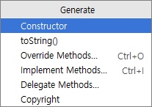
코드 편집기
부모 클래스의 메소드 재정의 → Generate… > Override Methods…

Slide 16
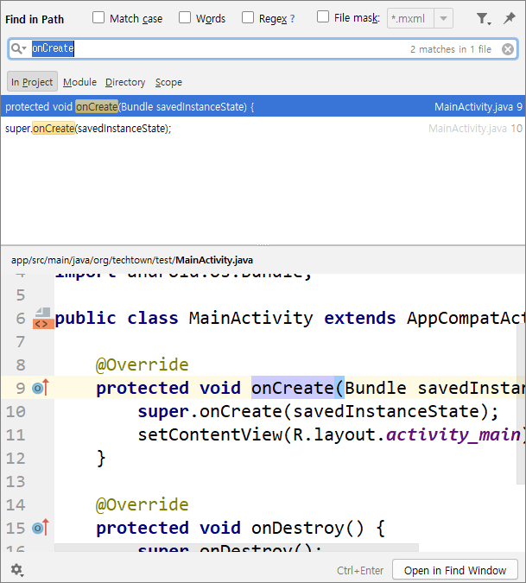
코드 편집기
파일의 내용 검색 – Find in Path

Slide 17
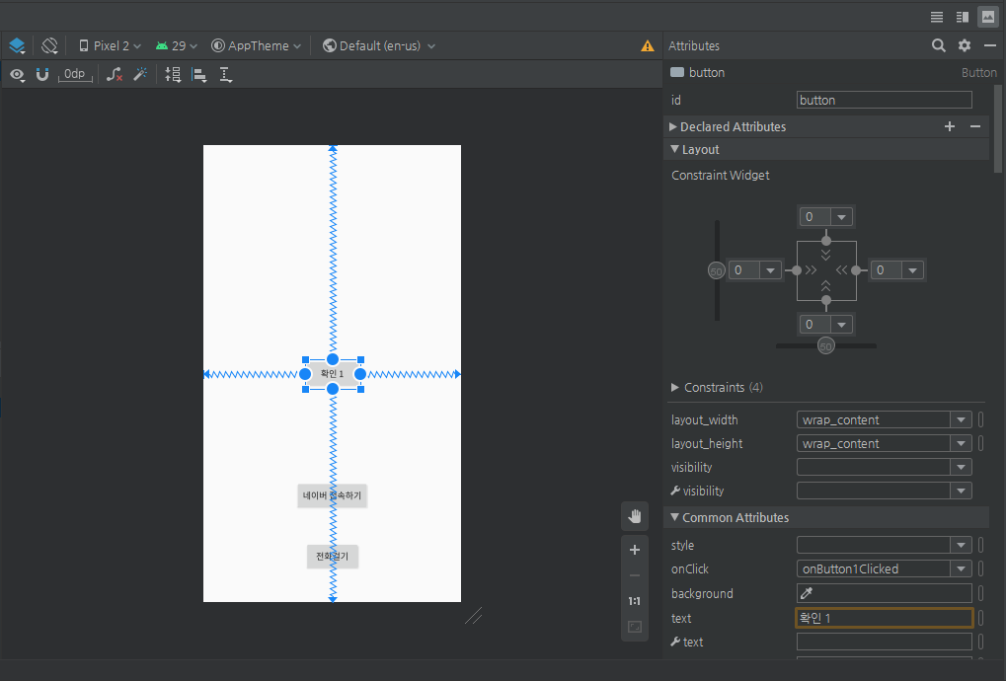
디자이너 도구
Design 탭과 Text 탭

Slide 18
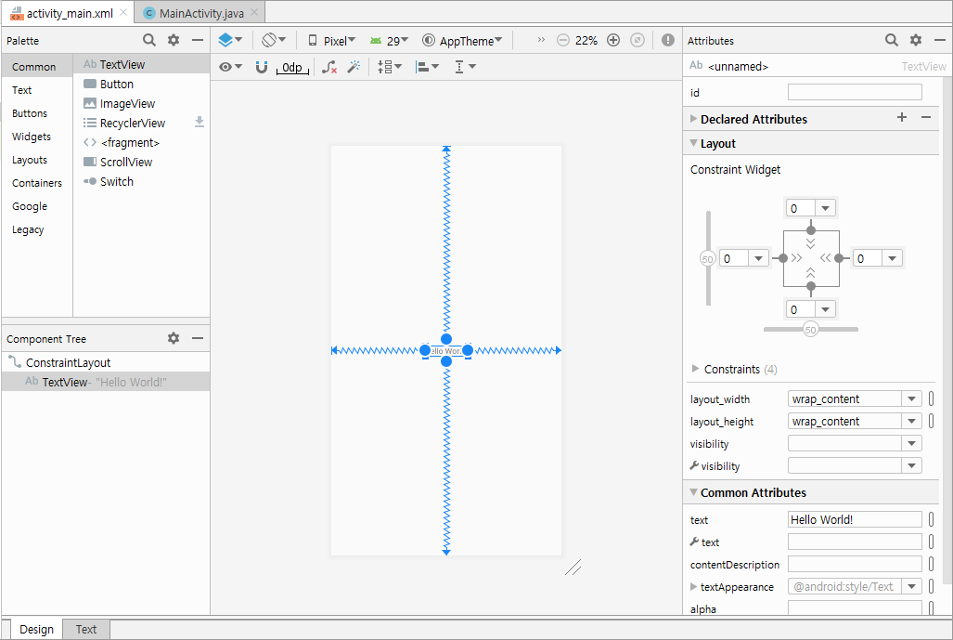
디자이너 도구
디자인 화면에서 [Show Design] 아이콘 선택

Slide 19
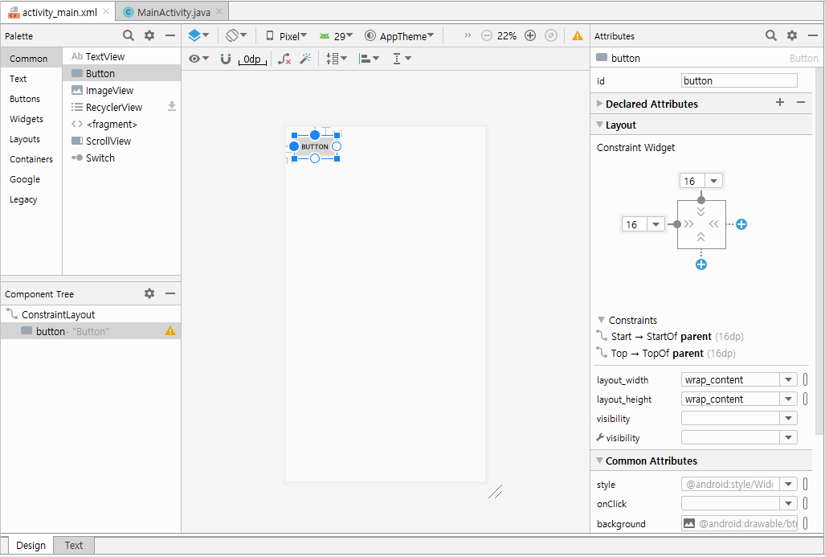
디자이너 도구
빨레트에서 위젯 끌어다 놓기와 위젯의 속성 설정하기

Slide 20
2.
뷰와 뷰의 크기속성 이해하기

Slide 21
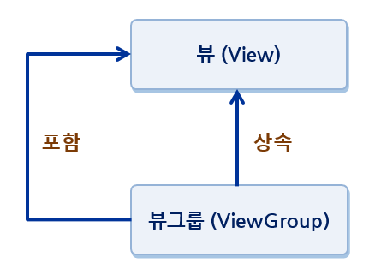
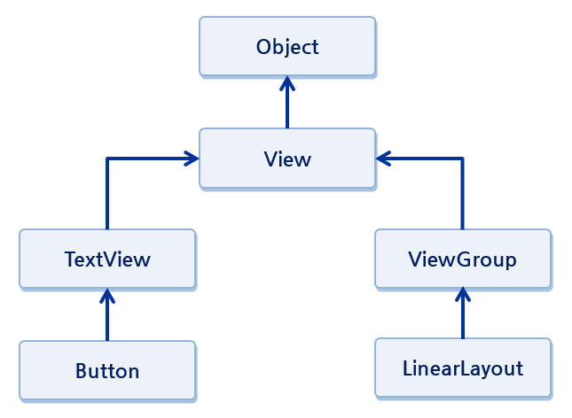
뷰와 뷰그룹의 정의
뷰(View)
- 화면에 보이는 각각의 것들 (버튼, 텍스트 등등)
- 흔히 콘트롤(Control)이나 위젯(Widget)이라 불리는 UI 구성 요소
뷰 그룹(View Group)
- 뷰들을 여러 개 포함하고 있는 것
- 뷰 그룹도 뷰에서 상속하여 뷰가 됨. 즉, 위의 뷰는 버튼, 텍스트 뿐만 아니라 이것들을 포함하는 눈에 보이지 않는 영역을 포함함
위젯(Widget)
- 뷰 중에서 일반적인 컨트롤의 역할을 하고 있는 것
- 버튼, 텍스트 등등
레이아웃(Layout)
- 뷰 그룹 중에서 내부에 뷰들을 포함하고 있으면서 그것들을 배치하는 역할을 하는 것
[ 뷰와 뷰 그룹의 관계 ]
[버튼과 리니어 레이아웃의 계층도]

Slide 22
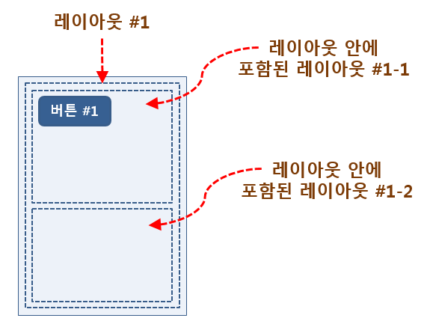
레이아웃 안에 레이아웃 포함시키기
레이아웃도 뷰이기 때문에 레이아웃 안에 레이아웃을 포함시킬 수 있음

Slide 23
상속에 대해 잘 몰라요!
상속
- 객체지향의 가장 기본적인 개념 중 하나
- 부모의 특성을 그대로 물려받는 것으로 변수나 메소드 재사용 가능
액티비티의 상속
- 처음 만들어 본 액티비티에서 extends 키워드 사용
부모 클래스의 메소드를 재정의
- onCreate() 메소드는 이미 부모 클래스에 정의되어 있음
- 기능을 추가하고 싶을 때 재정의(Override)
this와 super
- 나 자신은 this, 부모는 super 를 사용하여 변수나 메소드 참조
super.onCreate( … );
액티비티
(AppCompatActivity)
onCreate( )
onDestroy( )
상속
내가 만든 액티비티
(MainActivity)
public class MainActivity extends AppCompatActivity

Slide 24
재정의한 메소드를 시스템에서 호출하는 방법
안드로이드 OS
액티비티
(Activity)
onCreate( )
onDestroy( )
상속
onCreate( ) 호출
내가 만든 액티비티
(MainActivity)
액티비티 관리자
(Activity Manager)
onCreate( ) 재정의
public void onCreate( … ) {
super.onCreate();
…
}
액티비티가 만들어질 때 onCreate() 호출
- 내가 만든 액티비티의 onCreate() 메소드를 호출
- super.onCreate() 를 호출하여 Activity 클래스에 정의된 onCreate() 메소드의 기능을 사용
- 그 아래에 추가적으로 필요한 기능을 코드로 추가

Slide 25
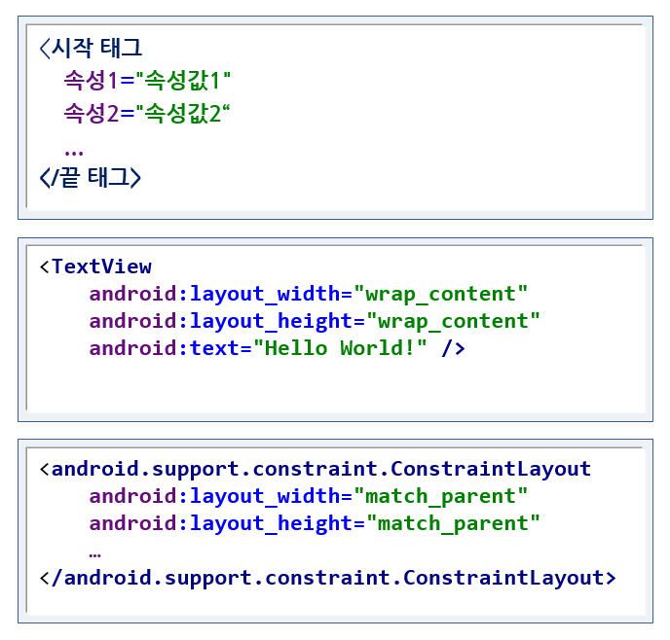
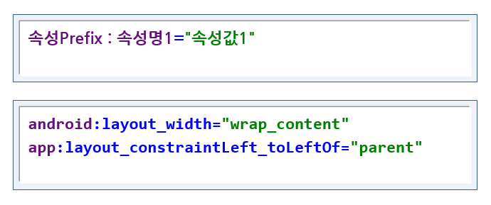
XML 레이아웃의 구성
뷰 태그와 속성으로 구성됨

Slide 26
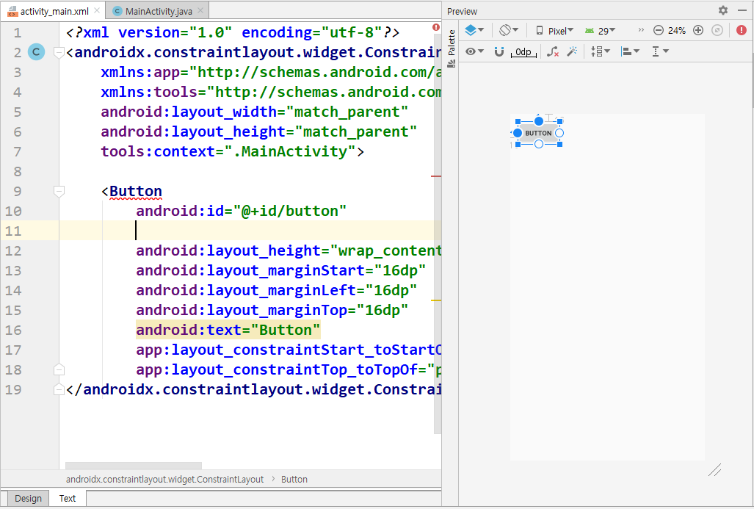
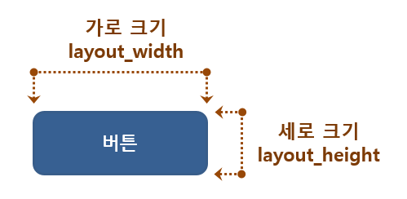
가로 크기와 세로 크기 속성
가로 크기와 세로 크기는 뷰의 필수 속성
속성 제거 시 에러 표시

Slide 27
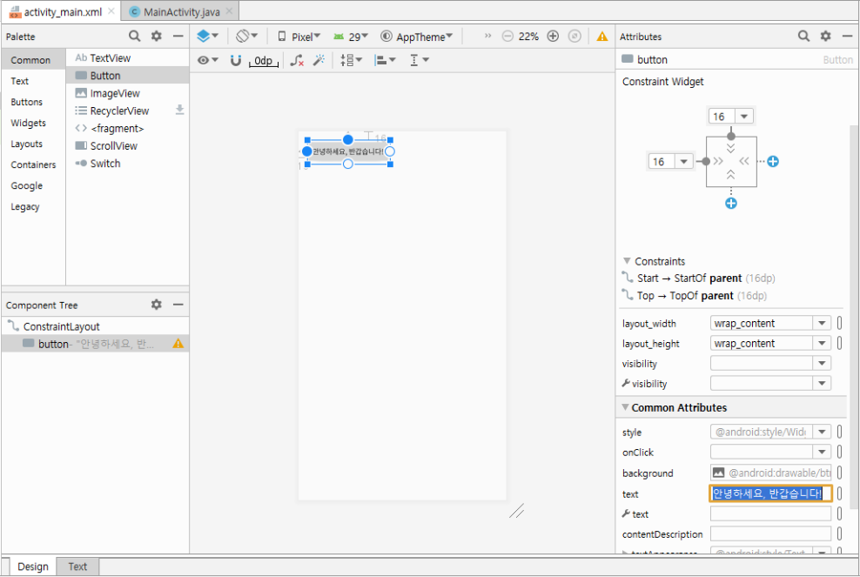
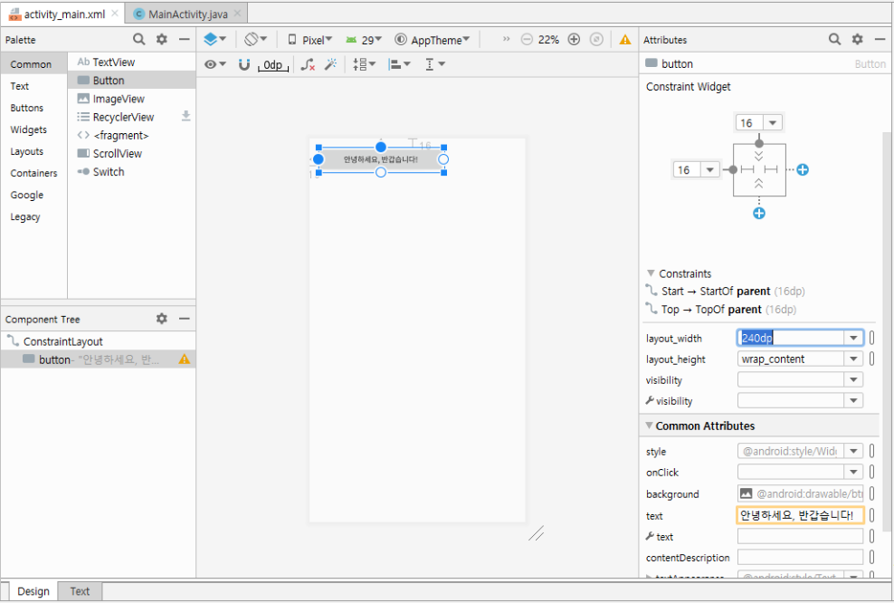
크기 지정 방법
[필수] layout_width, layout_height
- 가장 기본적이면서 필수 속성으로 뷰의 폭과 높이를 설정함
  (1) match_parent
  뷰그룹에 남아 있는 여유 공간을 채움
  (2) wrap_content
  뷰에 들어 있는 내용물의 크기에 따라 뷰의 크기가 결정됨
  (3) 크기 값 지정
  크기를 고정된 값으로 직접 지정하고 싶을 때 사용함
  ex) “100px”, “200dp”

Slide 28
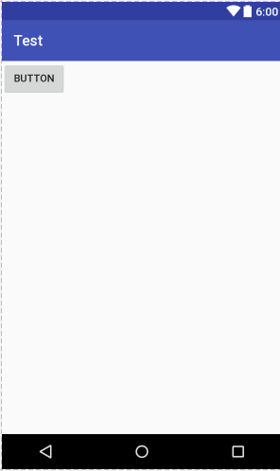
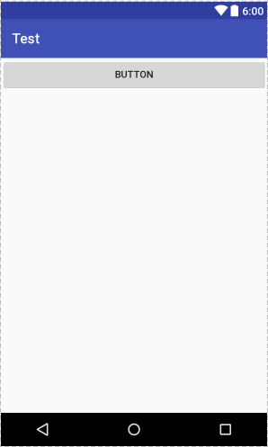
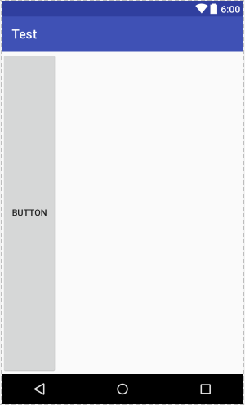
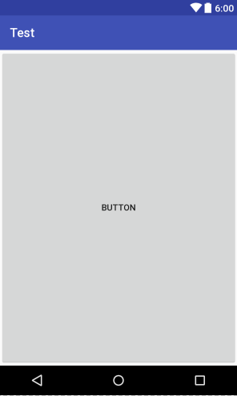
최상위 레이아웃을 다른 것으로 변경한 경우
match_parent와 wrap_content 적용 상태를 확실하게 구분할 수 있음

Slide 29
3.
레이아웃 기초 익히기

Slide 30
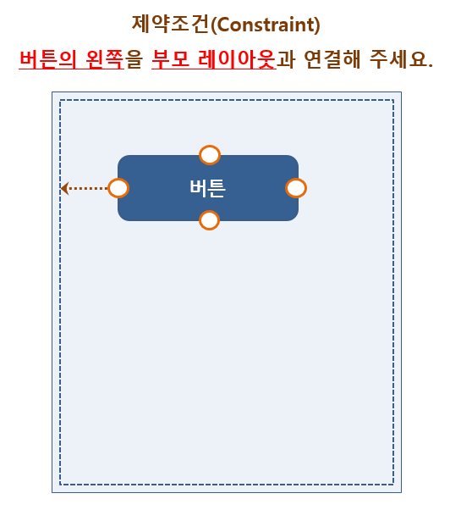
연결선으로 만드는 제약조건
뷰의 위, 아래, 왼쪽, 오른쪽의 연결점을 부모 레이아웃의 벽면과 연결하면 제약조건 생성
같은 레이아웃 안에 들어있는 다른 뷰와 연결 가능
연결점을 연결할 수 있는 타깃
- 같은 레이아웃 안에 들어 있는 다른 뷰의 연결점
- 부모 레이아웃의 연결점
- 가이드라인(Guideline)

Slide 31
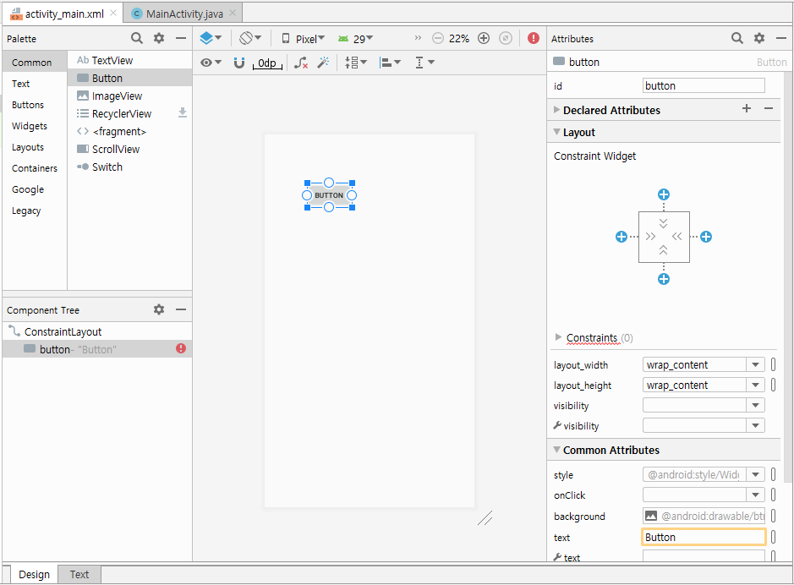
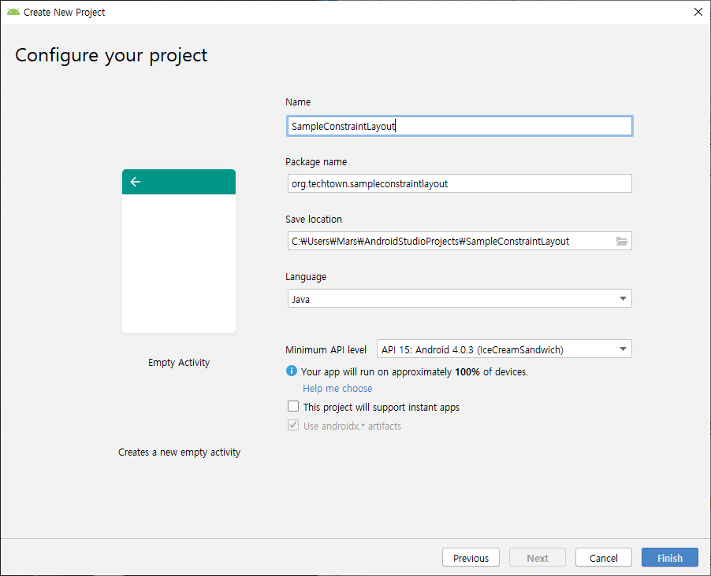
새로운 프로젝트 생성
SampleConstraintLayout이라는 이름으로 새로운 프로젝트 생성
화면 왼쪽 윗부분에 버튼 추가

Slide 32
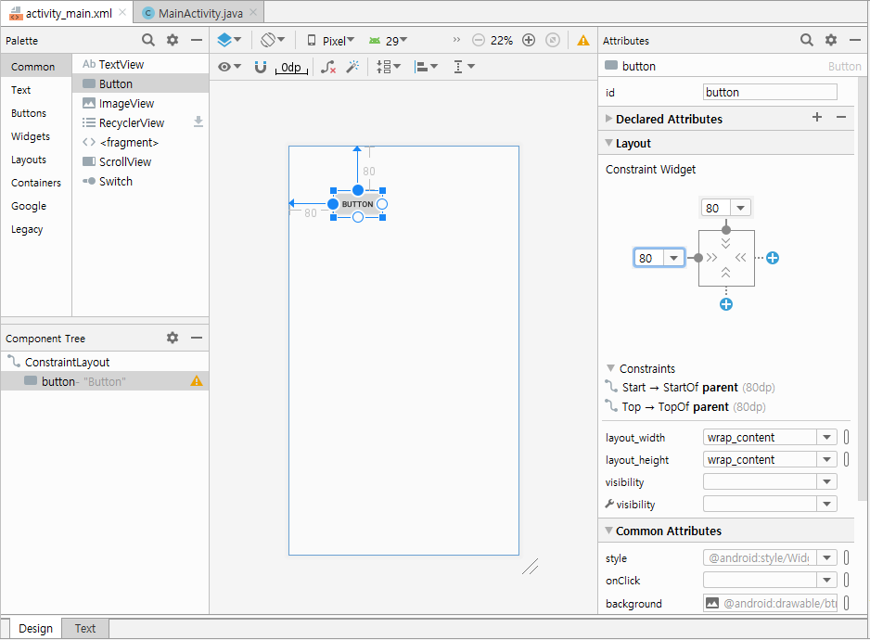
연결선 생성
왼쪽과 위쪽에 있는 연결점을 부모 레이아웃의 벽면과 연결

Slide 33
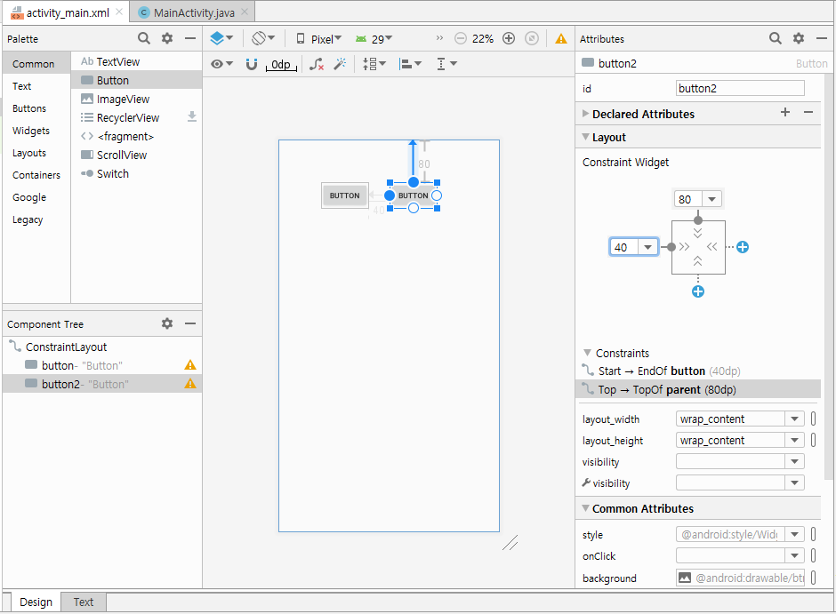
버튼 하나 더 추가하고 연결선 생성
버튼 추가 후 부모 레이아웃 및 기존 버튼과 연결선 생성

Slide 34
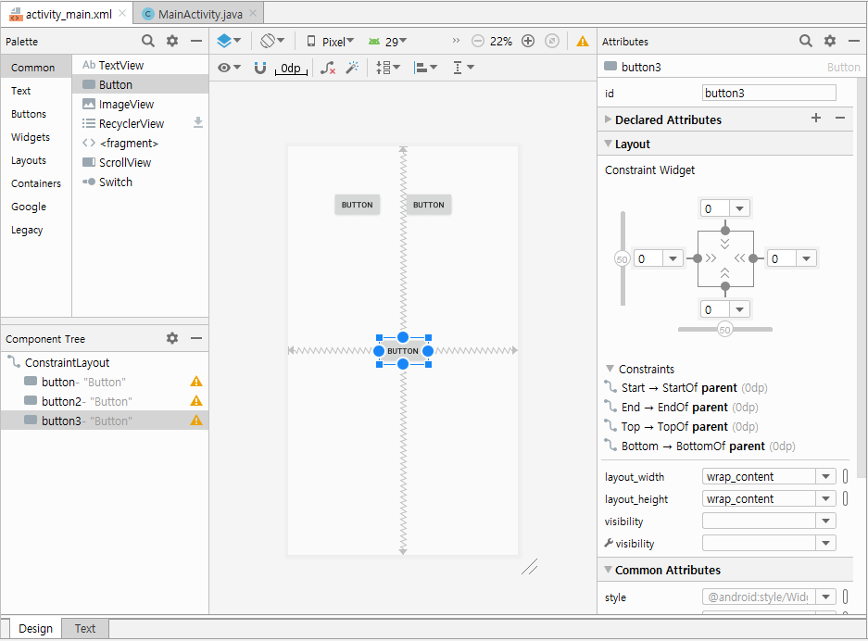
화면 가운데에 뷰 배치하기
버튼 추가 후 위, 아래, 왼쪽, 오른쪽 모두 부모 레이아웃과 연결선 생성
좌우 또는 위,아래를 쌍으로 연결하면 그 가운데에 배치됨

Slide 35
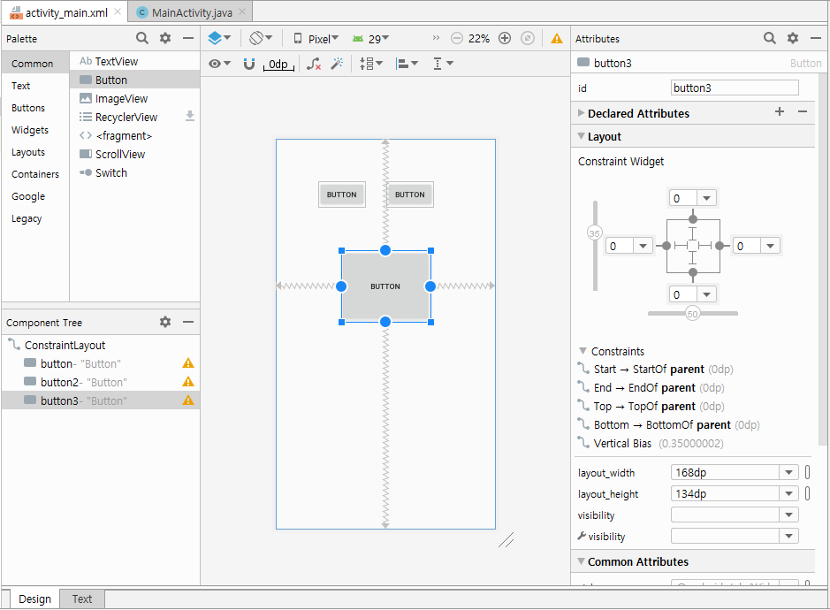
바이어스 사용하기
양쪽 또는 상하로 연결된 경우 오른쪽 제약조건 미리보기 창에서 바이어스(Bias)를 이용해 위치 조정 가능

Slide 36
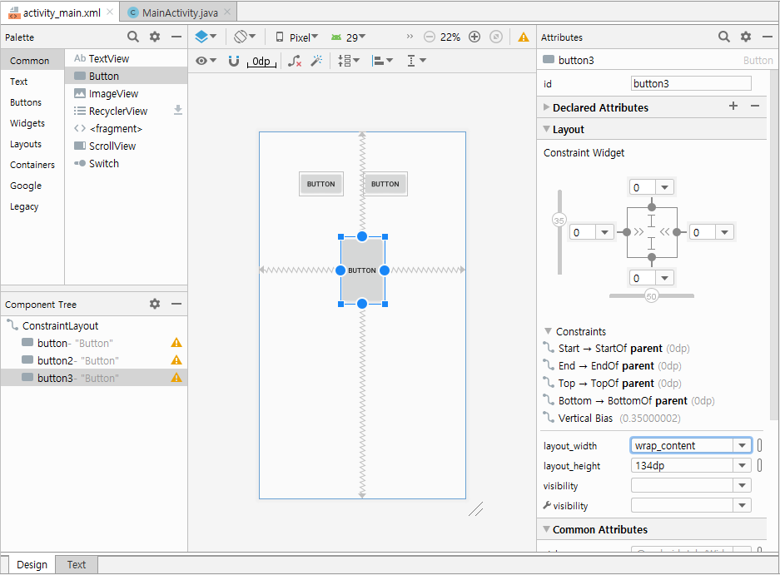
뷰의 크기 조정
모서리에 있는 핸들(Handle)을 이용해 뷰의 크기 조정 가능

Slide 37
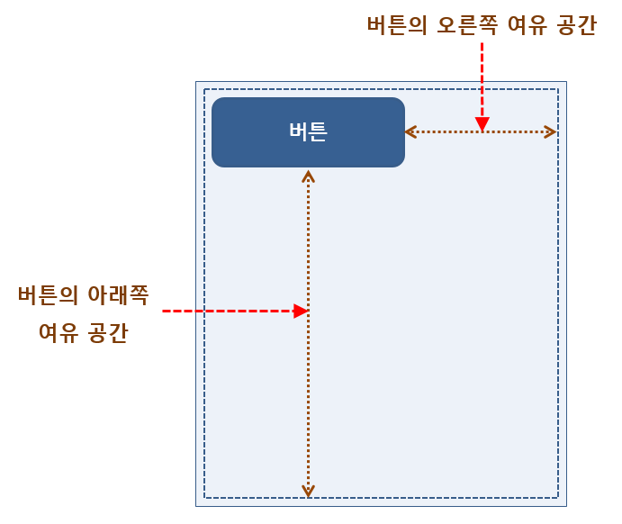
뷰가 차지할 수 있는 여유공간
부모 레이아웃 안에서 뷰가 차지할 수 있는 여유공간은 레이아웃에 의해 결정됨

Slide 38
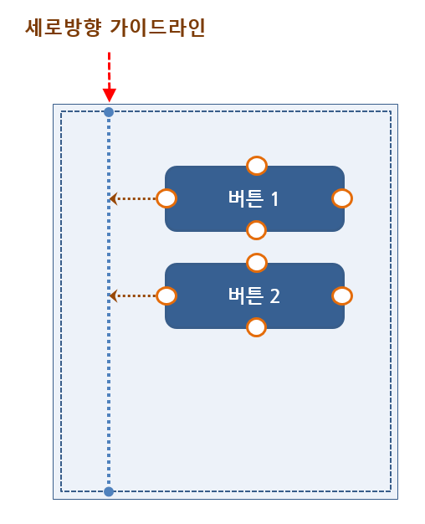
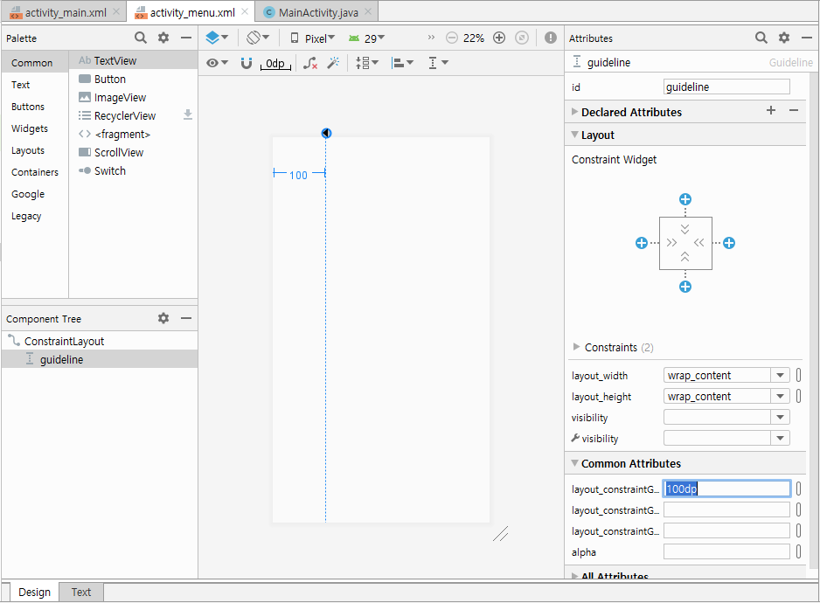
가이드라인 사용하기
일정 기준선으로 뷰를 정렬할 때나 기준선에 맞추어 추가할 때 사용됨

Slide 39
XML 코드로 만들어지는 가이드라인
XML 레이아웃 파일에서 원본 XML을 보면 Guideline 태그로 만들어짐
<androidx.constraintlayout.widget.Guideline
android:id="@+id/guideline"
android:layout_width="wrap_content"
android:layout_height="wrap_content"
android:orientation="vertical"
app:layout_constraintGuide_begin="100dp" />
...

Slide 40
가이드라인의 원본 코드 살펴보기
xmlns 로 시작하는 속성, android로 시작하는 속성 등이 있음
<?xml version="1.0" encoding="utf-8"?>
<androidx.constraintlayout.widget.ConstraintLayout
xmlns:android="http://schemas.android.com/apk/res/android"
xmlns:app="http://schemas.android.com/apk/res-auto"
xmlns:tools="http://schemas.android.com/tools"
android:layout_width="match_parent"
android:layout_height="match_parent">
...

Slide 41
XML 코드의 접두어 의미
XML 레이아웃 코드에서 접두어가 가지는 의미가 있음
xmlns:android 안드로이드 기본 SDK에 포함되어 있는 속성을 사용합니다.
(2) xmlns:app 프로젝트에서 사용하는 외부 라이브러리에 포함되어 있는 속성을 사용합니다.
(3) xmlns:tools 안드로이드 스튜디오의 디자이너 도구 등에서 화면에 보여줄 때 사용합니다.
이 속성은 앱이 실행될 때는 적용되지 않고 안드로이드 스튜디오에서만 적용됩니다.

Slide 42
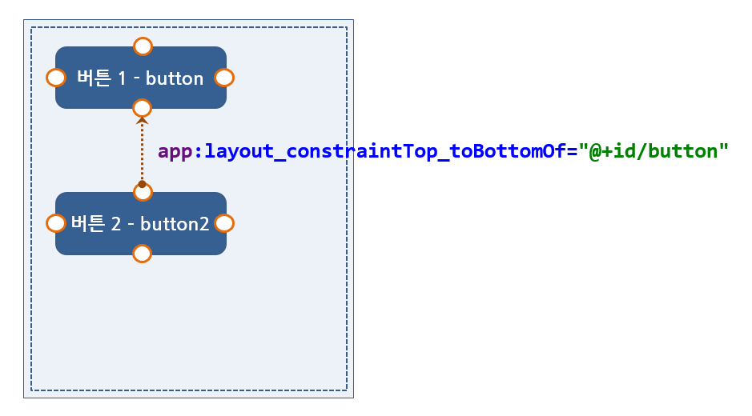
연결선이 만들어내는 XML 속성의 형식
일정한 규칙으로 만들어짐
layout_constraint[소스 뷰의 연결점]_[타깃 뷰의 연결점]="[타깃 뷰의 id]"

Slide 43
뷰의 크기 지정에 사용되는 단위
단위 | 단위 표현 | 설 명
px | 픽셀 | 화면 픽셀
dp 또는 dip | 밀도 독립적 픽셀 (density independent pixel) | 160dpi 화면을 기준으로 한 픽셀 예) 1인치 당 160개의 점이 있는 디스플레이 화면에서 1dp는 1px와 같음. 1인치 당 320개의 점이 있는 디스플레이 화면에서 1dp는 2px와 같음.
sp 또는 sip | 축척 독립적 픽셀 (scale independent pixel) | 가변 글꼴을 기준으로 한 픽셀로 dp와 유사하나 글꼴의 설정에 따라 달라짐
in | 인치 | 1인치로 된 물리적 길이
mm | 밀리미터 | 1밀리미터로 된 물리적 길이
em | 텍스트 크기 | 글꼴과 상관없이 동일한 텍스트 크기 표시

